Slide 1
支持公共政策的国际标准案例研究
Jeffrey G. Weiss Tyler G. Welti
合作伙伴 法律顾问
Venable LLP Venable LLP

Slide 2

支持公共政策的国际标准案例研究
国际标准

Slide 3
支持公共政策的国际标准案例研究
我们将对几项曾推动公共政策的国际标准进行评估
(1) 土质建筑材料
(2) 变性炊用燃料乙醇
(3) 水泥生产
(4) LED标准
(5) 新兴技术的环境技术验证

Slide 4


案例研究
(1) 土质建筑材料
  土质墙 (ASTM E2392)
  土质地面 (ASTM WK 64123) (RS 311:2016)

Slide 5
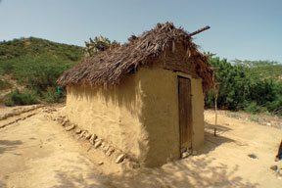
案例研究
土质建筑材料：土质墙
政策来源：
  超过十亿人口居住在土质房屋中，其中多数面临地震的威胁。
  部分发展中国家于20世纪90年代取缔了土质建筑，但并未提供经济可行的替代方案。
  海地地震突出表明，
  迫切需要制定规范当地建筑商
  可以使用的本地现有传统、廉价
  材料的准则。

Slide 6
案例研究
土质建筑材料：土质墙
工程师和其他利益相关方着手制定如何建造满足以下条件并且安全抗震的土质建筑：
  使用当地现有材料和技术
  成本低廉、符合气候条件且美观大方
确立了知识传播的最佳途径是制定和发布公认的标准
  目标市场：（1）因经济或文化原因而偏爱土质建筑的地区；以及（2）新近流行/重新流行土质建筑的地区

Slide 7
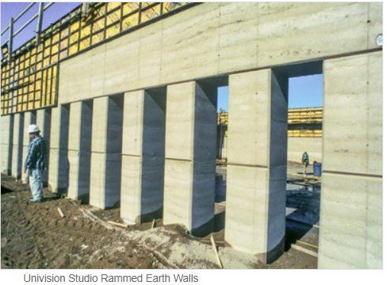
案例研究
土质建筑材料：土质墙
ASTM 2392标准：
  包括设计和性能两方面要素。
  解决与使用土质墙建筑体系相关的可持续性问题（例如材料、制造工艺、使用特性、室内
  环境质量）
Univision工作室夯土墙

Slide 8
案例研究
土质建筑材料：土质墙
ASTM 2392标准具备以下特征：
  提升安全性的同时兼顾当地风俗/传统
  向当地人传播最佳做法的知识
  为政府官员和决策者提供替代材料的验证
  证实了主要标准机构在发展中国家批准新技术的价值
  改善政府采购和私人资金扶持—救济金在海地可以发挥更大作用
  提高技能以提供更优质的产品安全和住房品质，惠及地方经济
  解决发展中国家和发达国家所面临的紧迫问题

Slide 9

案例研究
（1）土质建筑材料：土质地面
政策来源：
  目前全球有超过10亿人口居住在泥土地面上
  居住在泥土地面的房屋中会增加感染细菌、寄生虫和其他病原体的风险
  商业地板并非一项实惠之选
卢旺达的EarthEnable公司研发了使用当地材料和一种密封剂改善土质地面的方法
  其成本比最廉价的混凝土解决方案低75%
  改善由泥土地面引起的公共卫生问题

Slide 10

案例研究
（1）土质建筑材料：土质地面
之前
之后

Slide 11


案例研究
（1）土质建筑材料：土质地面
EarthEnable公司寻求制定标准，以助力推广使用改良的土质地面技术，并打造相关业务
RS 311:2016标准：卢旺达制定了土质地面的性能标准
  其优势在于是由当地工程师参与制定，以其可以理解并可测试的语言撰写
  但EarthEnable公司发现，要将该技术推广到其他非洲国家，需要得到一家国际标准组织的认可
ASTM WK 64123标准：ASTM于2018年6月开始制定国际标准
  性能测试以简单测试
  的形式编写，无需
  专家培训

Slide 12
案例研究
（1）土质建筑材料：土质地面
从ASTM WK 64123标准 / RS 311:2016标准总结的经验：
  在发展中国家，非常看重与成熟的国际标准机构相关联的知名度和信任度
  标准有助于获得各国政府的认可和信任，建立消费者的信心，从而创造市场，助力企业发展和技术传播
    迄今为止，EarthEnable公司已经在卢旺达安装了3000余套土质地面
  通过使用当地劳动力制造产品并确保满足性能标准，当地在制定标准方面的投入尤为重要

Slide 13
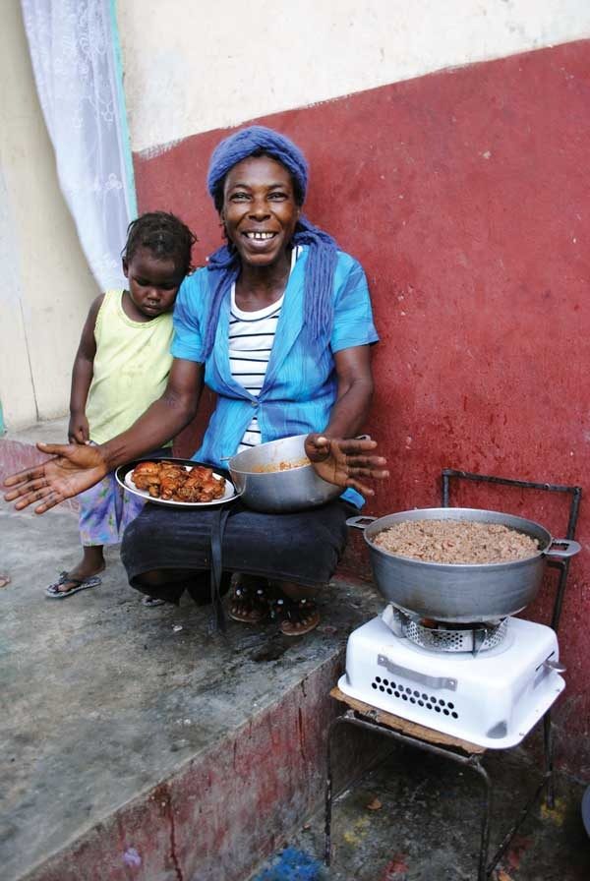
案例研究
(2) 变性炊用燃料乙醇
政策来源：
  使用木材和煤炭等传统燃料做饭会造成室内空气污染，严重危害健康
  使用乙醇作为炊用燃料可降低此类风险
  同时创造其他公共利益：
    减少森林砍伐
    节约时间并加强人身安全（消除
    燃料采集）
    促进农业和自给自足的地方
    经济，当地农民可以种植燃料，
    由工厂提炼成乙醇

Slide 14
案例研究
(2) 变性炊用燃料乙醇
ASTM E3050标准
  这是一项性能标准，旨在体现乙醇炊用燃料的优势，同时避免先前在发展中国家市场推广时出现的问题
  例如，它制定了针对以下问题的需求：
    保护消费者不会购买到可能损坏炉灶的劣质燃料
    防止人饮用
    减少相关进口产品海关分类的混乱，降低企业成本
    添加苦味剂和颜料，对烹饪用乙醇和其他类型乙醇进行区分

Slide 15


案例研究
(2) 变性炊用燃料乙醇
在试点项目成功并举办研讨会之后，ASTM E3050标准在乌干达得到了国家级的采用和实施
到目前为止，还取得了经济方面的巨大成功
  乌干达领先的制糖商Kakira Sugar（研讨会参与方）近期在乌干达开设了东非最大的乙醇蒸馏厂

Slide 16
案例研究
(2) 变性炊用燃料乙醇
ASTM E3050标准具有以下典型特点：
  消除市场效率低下/失误，降低产品成本
  消除产品混淆问题
  协助海关和管理部门执法
  提高产品对消费者的安全性
  提高消费者对产品的认识和接受度
  推动各项公共政策目标，包括与公共卫生和安全、环境保护和经济发展相关的目标

Slide 17

案例研究
(3) 水泥生产
政策来源
  减少水泥中的“渣块”含量，降低水泥生产成本，提升环保性能
Holcim公司采用黎巴嫩国家水泥标准 – NL 53:1999（基于欧洲标准），为市场带来了传统波特兰水泥的替代品
  通过制定标准，黎巴嫩的水泥市场发生变化，让Holcim公司的客户充满信任/信心地认识到：其产品虽然有含量较低的渣块，但其性能更佳。在缺乏标准的情况下，向客户进行销售将面临极大困难。
Holcim还采用了ISO管理标准，提高其业务效能：
  ISO 9001:2008质量管理标准
  ISO 14001:2004环境管理标准

Slide 18
案例研究
(3) 水泥生产
NL 53标准具有以下典型特点：
  有助于新兴技术的投资去风险化
  提高消费者对新产品的信心（建立市场接受度）
  为企业节省成本
  推动私人对某项技术的投资
  推动各项公共政策目标，包括与环境保护和经济发展相关的目标

Slide 19
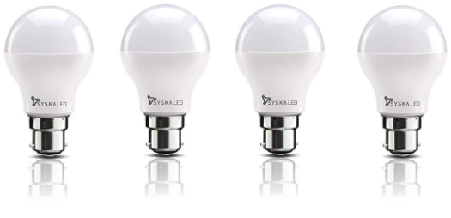
案例研究
(4) LED标准
公共政策来源
  新的LED技术促进了能源节约和成本节约的公共利益
深圳LED产业标准联盟（Shenzhen LED Standards Alliance）通过采用标准，来实现：
  向客户保障新技术的质量（产品认证和营销）
  促进零部件的可互换性
  制定安装LED公共路灯的测试程序
  制定LED产品的能源效率要求
标准可使产品供应更丰富，满足市场需求并降低成本

Slide 20
案例研究
(4) LED标准
LED标准的案例表明标准可以：
  增强消费者对新技术的信心，从而帮助新产品站稳脚跟
  促进供应链的一致性和最佳实践，降低企业成本
  改善公共采购决策（例如，深圳市政府将技术老旧的路灯改造为LED，实现了显著的节能效果）
  进一步实现环境保护和经济发展的公共政策目标

Slide 21
案例研究
(5) 新兴技术的环境技术验证
政策来源：
  由于缺乏效能参考，新的环境技术难以获得市场的认可。
环境技术验证国际标准（ETV）提供了一种评估新产品的方法，即：
  检验制造申明（如声称新产品为可持续材料制造）
  检验性能申明（如声称新产品的环境影响）
  提供独立且可信的评估，促进公众接受新的市场进入者
  区分不同的竞争性解决方案

Slide 22
案例研究
(5) 新兴技术的环境技术验证
国际ETV标准确定了基于共识的验证原则、测试实践，以及可用于评估新产品环境性能声明的报告要求
  ISO 14304:2016环境管理 – 环境技术验证
  ASTM D6866标准，用放射性碳分析法测定固体、液体和气体试样生物含量的标准试验方法
标准化的验证程序确保消费者按照标准验证的申明具有可信度

Slide 23

案例研究
(5) 新兴技术的环境技术验证
美国农业部（USDA）生物优先计划（联邦采购计划）推动采购含有生物基产品材料的商品，以替代石油基产品材料
ASTM D6866标准用于验证属于生物优先项目的产品制造商所做的申明

Slide 24
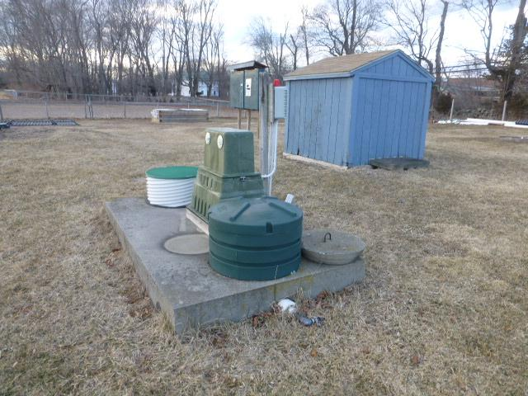

案例研究
(5) 新兴技术的环境技术验证
EPA先进化粪池系统氮传感器挑战赛
ISO 14034标准用于验证挑战赛参赛原型
参与挑战赛，可能获得未来业务的潜在奖励
  大自然保护协会和其他机构正在筹集资金采购多达200个性能最佳的传感器
挑战赛的目的是激励创新者开发新技术

Slide 25
案例研究
(5) 新兴技术的环境技术验证
ASTM D6866标准和ISO 14304标准具有以下特点：
  让消费者和监管机构放心，新兴技术会达到广告宣传效果
  提高消费者对新技术的信任度，让消费者认识到产品申明是可以进行验证的，从而助力技术站稳脚跟
  促进消费者的知情选择
  打造竞争企业之间的公平竞争环境
  改善新技术竞争，促进新的创新
  结合标签和挑战赛等政府激励措施推动商业化，可实现现金奖励或私人投资的市场刺激机会

